Slide 1
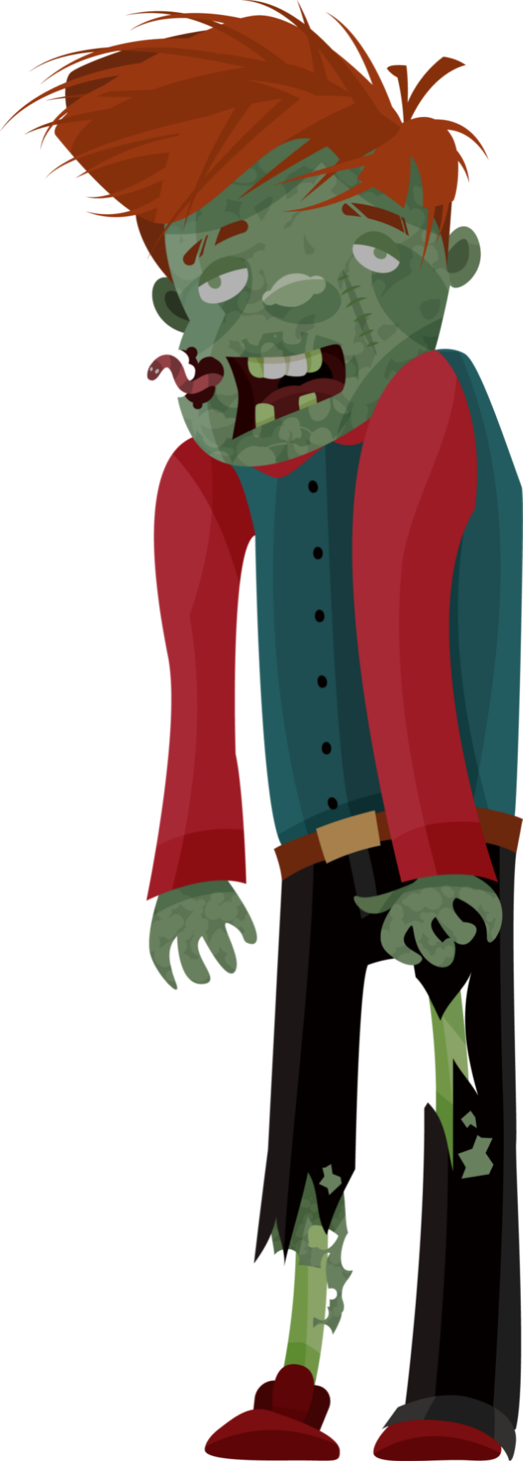
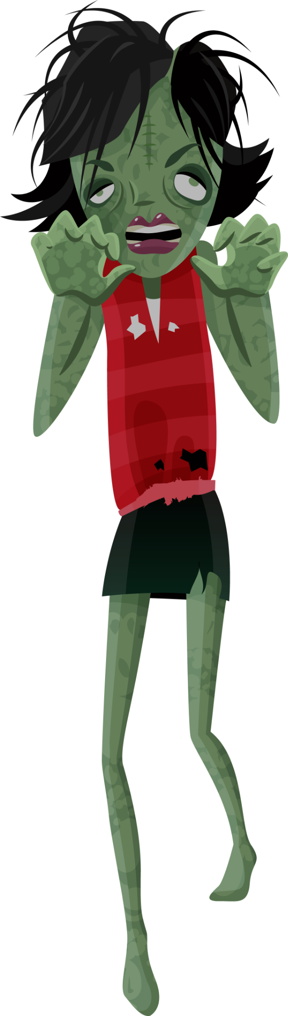
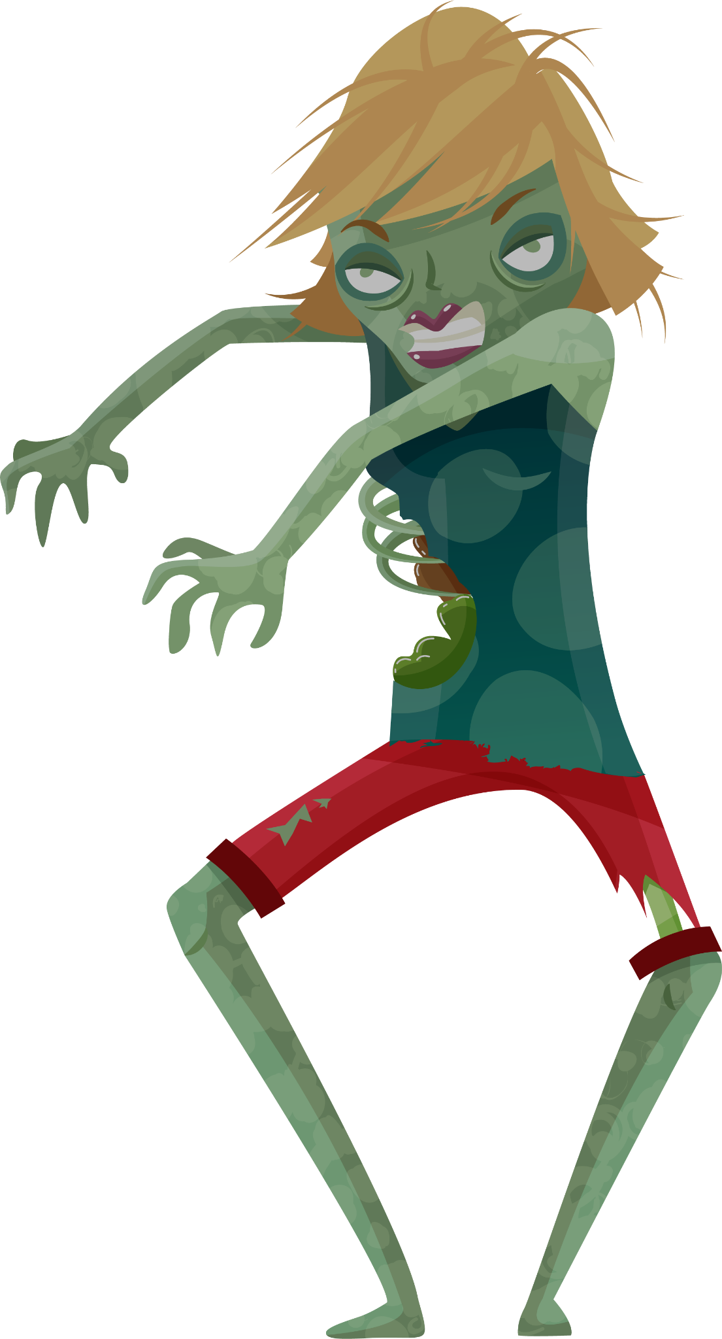
Petualangan si pele

Slide 2
Sepele Squad 04
Kelas PBO RB
Anggota Kelompok:
Hariando Muthi (120140004) as Game Designer + Artist
Muhammad Rozin Asy syaddad (120140006) as Programmer
Carin Akiela Amanda (120140009) as Artistic game design
Muhammad Affan Sa’id (120140030) as Leader + tester
Ilham Scesar Erlangga (120140032) as Designer game flow
Robi Hardinata (120140034) as Game Designer + Artist

Slide 3
KONSEP GAME
PETUALANGAN SI PELE adalah sebuah game dengan genre game adalah permainan arcade dan pertarungan. Bermula Ketika ada seorang remaja yaitu Bernama Pele, yang baru saja pulang dari warnet sampai larut malam. Dan akan pulang menuju rumah, untuk dapat sampai menuju rumah Pele harus melewati suatu Kawasan yang angker. Disitulah permainan dimulai dimana Pele harus melewati rintangan dan melawan boss akhir yaitu hantu.
Cara bermain:
Cara bermainnya yakni pada permainan pemain akan berlari secara otomatis dengan menekan tombol space untuk melompat melewati rintangan yang tersedia. Pada game ini memiliki 3 level, level tersebut akan berpindah ketika jarak kelipatan 60 detik yang setiap kenaikkan level maka permainan akan lebih cepat. Ketika sudah melewati level 3 maka akan menghadapi level boss, dengan melawan dengan cara melemparkan bola api kepada bos sampai darah boss habis. Pemain juga memiliki darah, dan jangan sampai pemain kehabisan darah karena boss juga dapat melemparkan bola api. Permainan akan tamat jika boss sudah kehabisan darah dan pele sampai ke rumahnya dengan selamat.

Slide 4
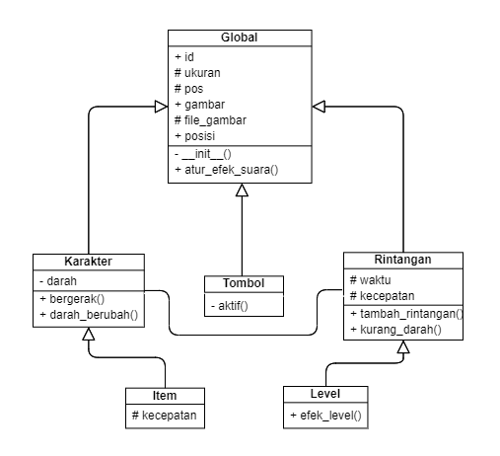
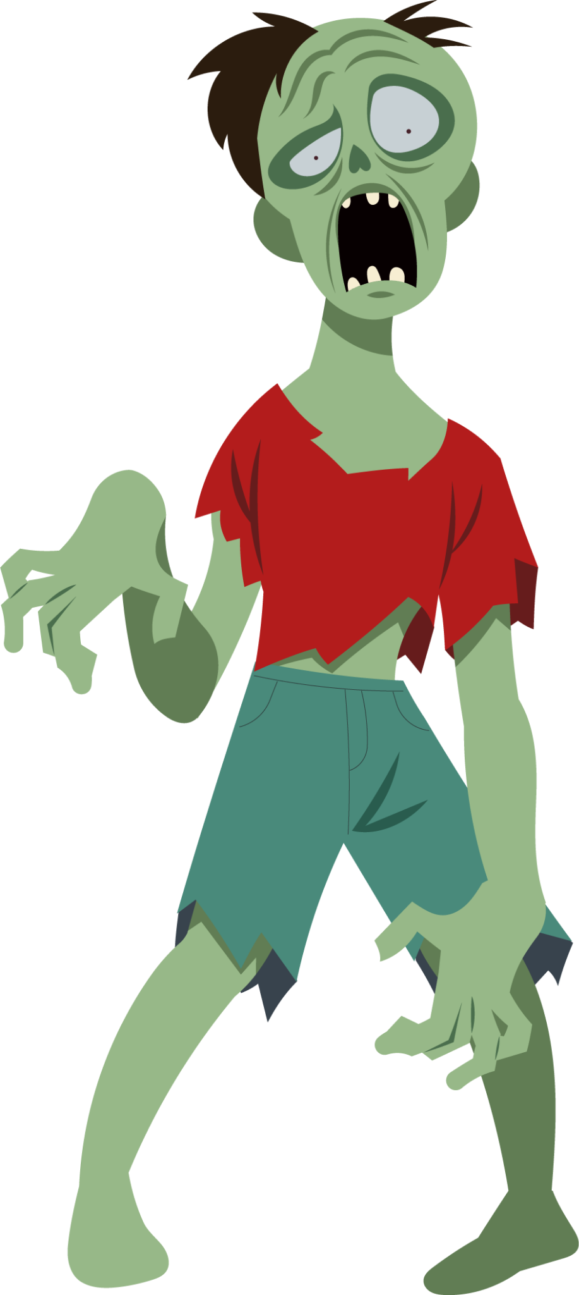
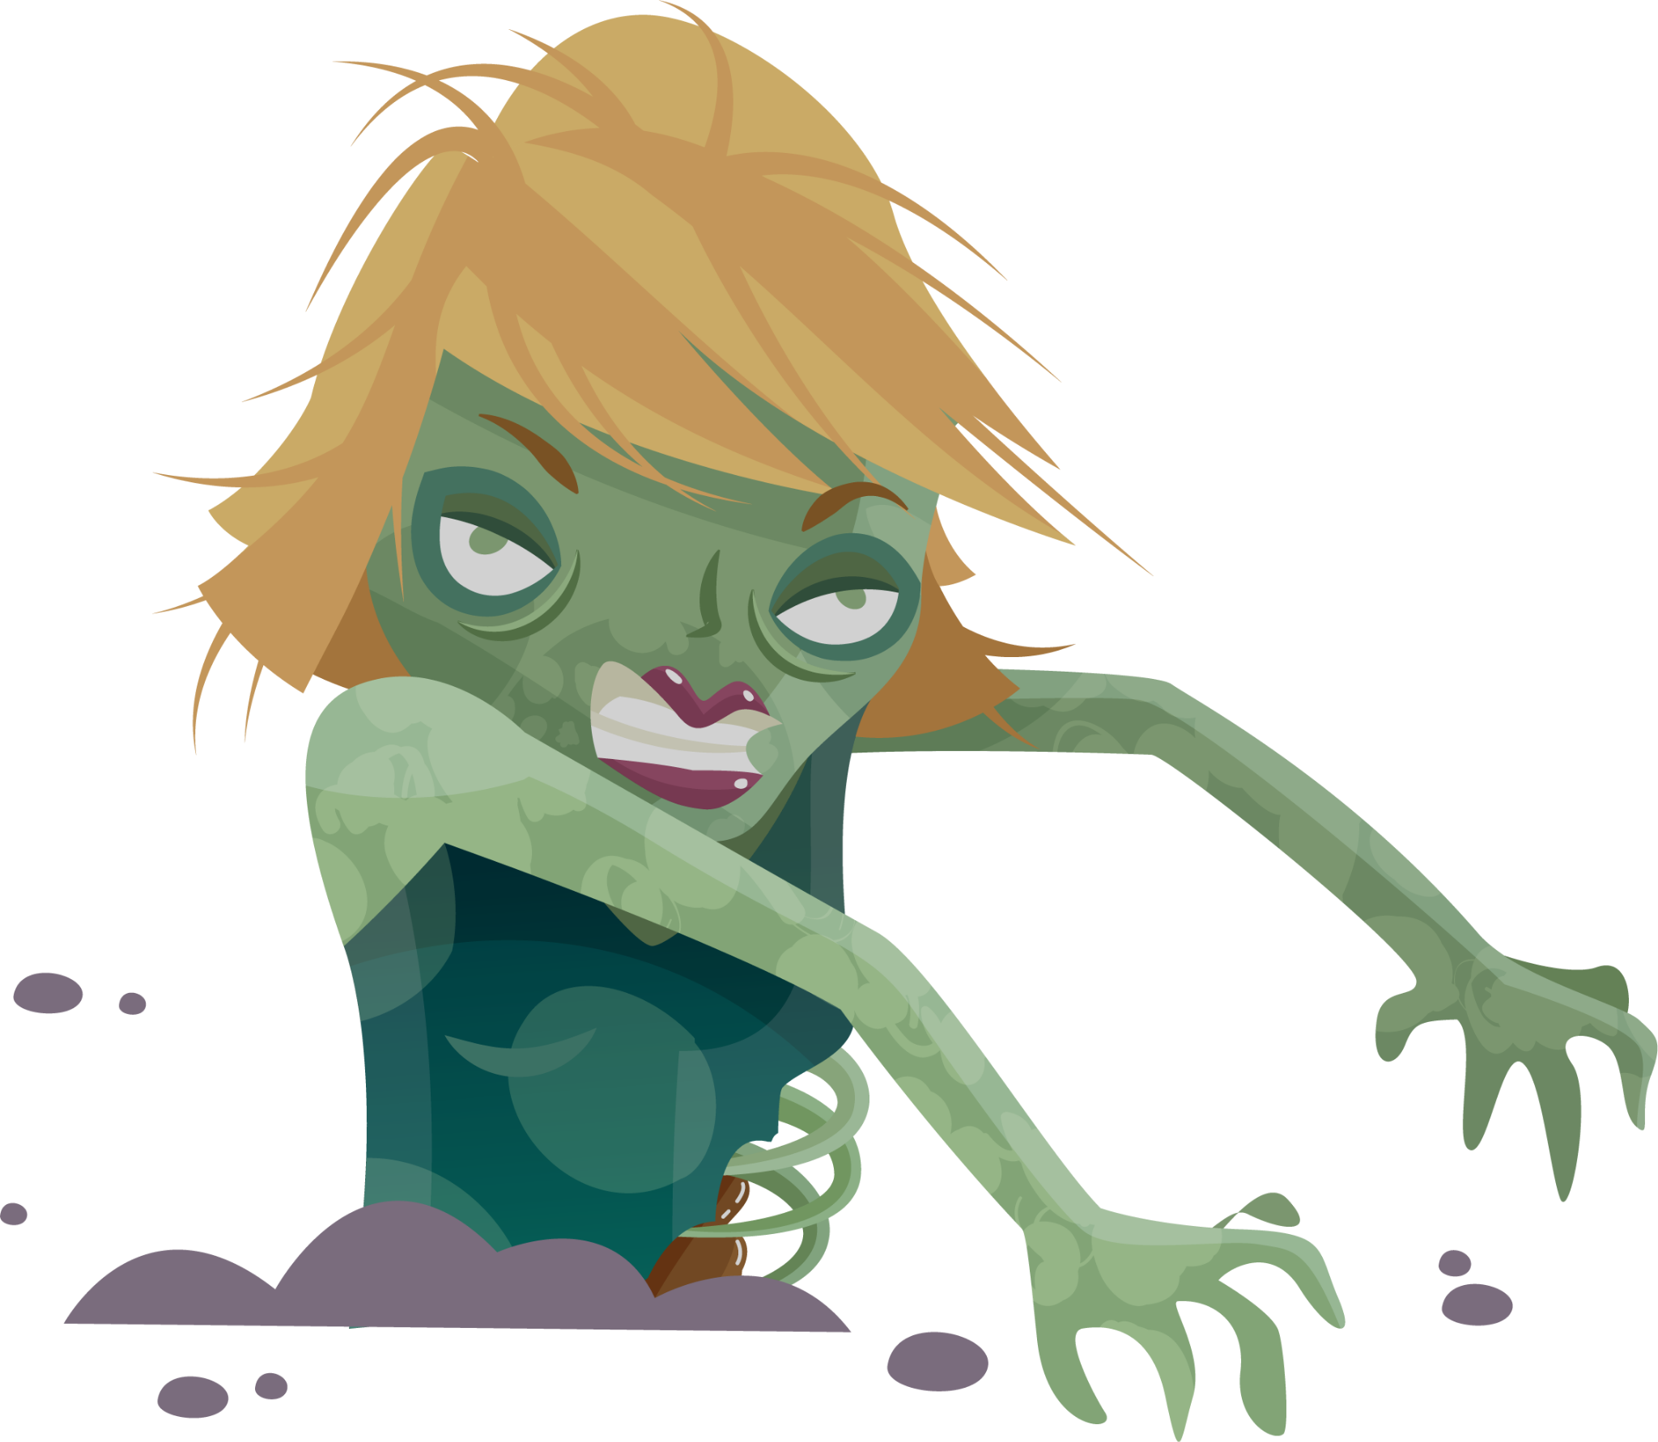
Uml kelas diagram

Slide 5
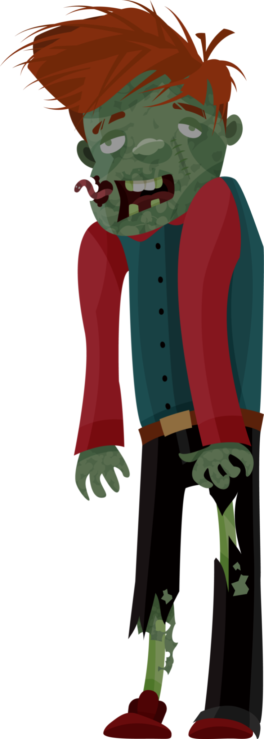
01
Kemajuan implementasi kelas (Interaksi antar objek)

Slide 6
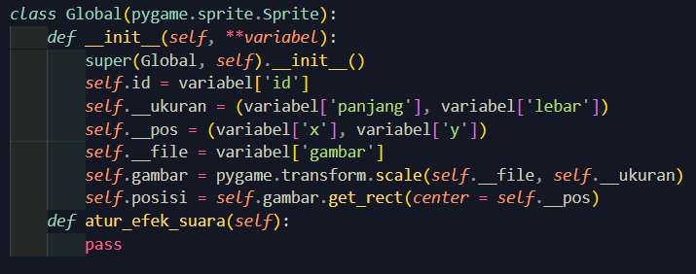
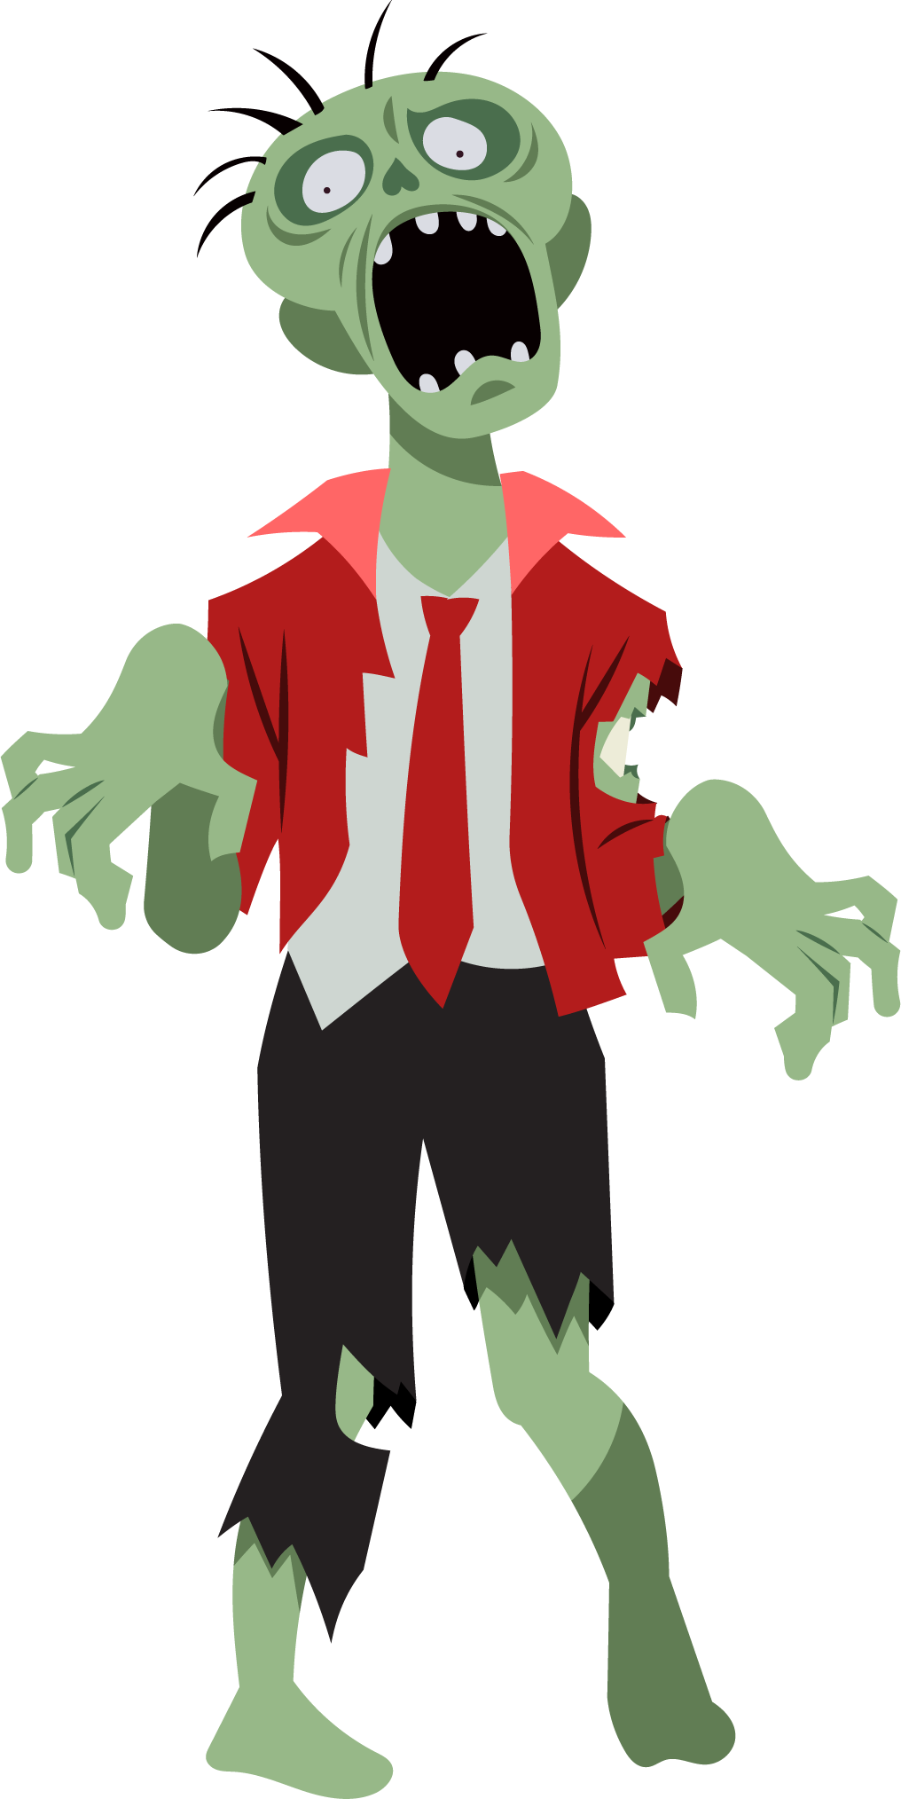
Kemajuan Implementasi class global
Global
Menyimpan data elemen yang akan ditampilkan pada layer seperti id, ukuran, pos, file, gambar, posisi

Slide 7
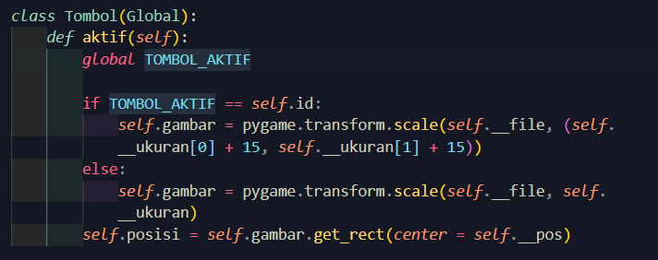
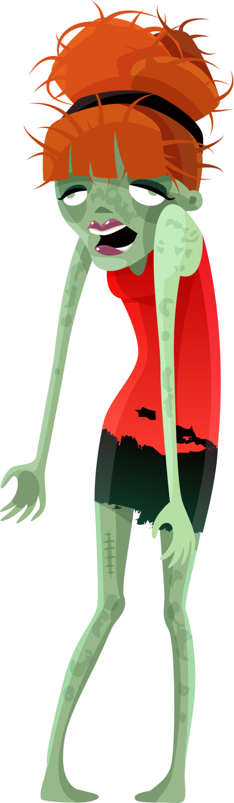
Kemajuan Implementasi class tombol
Tombol
Membuat tampilan sebuah tombol pada menu yang dapat dipilih oleh user

Slide 8
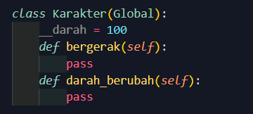
Kemajuan Implementasi class karakter
Karakter
Mengelola tampilan karakter yang dimainkan oleh user

Slide 9
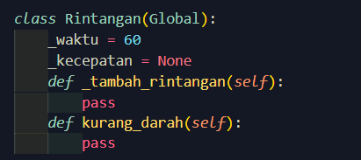
Kemajuan Implementasi class rintangan
Rintangan
Mengelola tampilan rintangan yang akan dihadapi oleh pemain

Slide 10
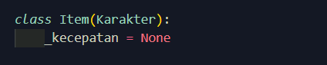
Kemajuan Implementasi class item
Item
Mengelola tampilan serta fungsi item yang dapat diambil oleh pemain

Slide 11
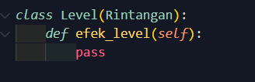
Kemajuan Implementasi class level
Level
Mengelola tingkat kesulitan yang akan dihadapi oleh pemain

Slide 12
02
Desain grafik

Slide 13
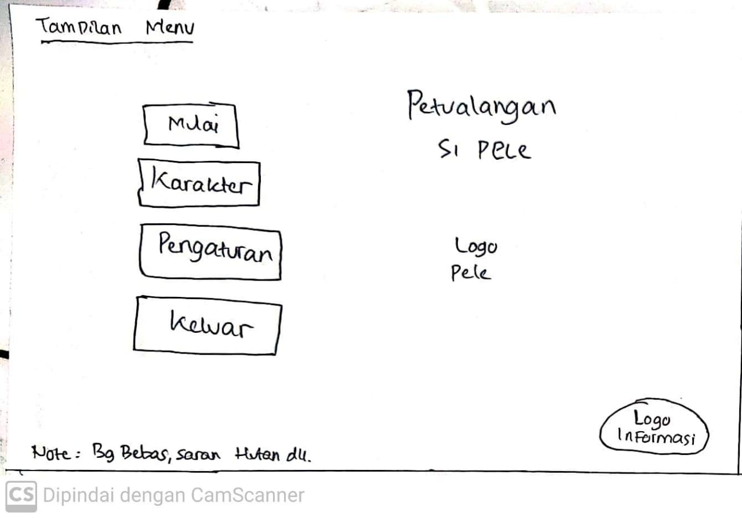
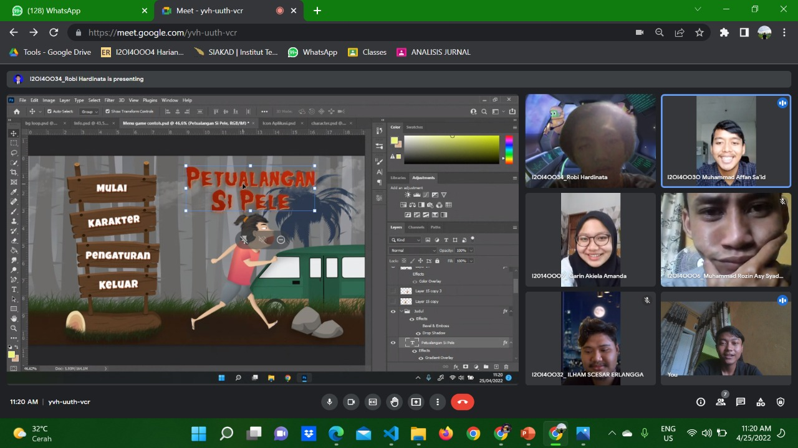
Proses pengerjaan Desain grafik menu

Slide 14
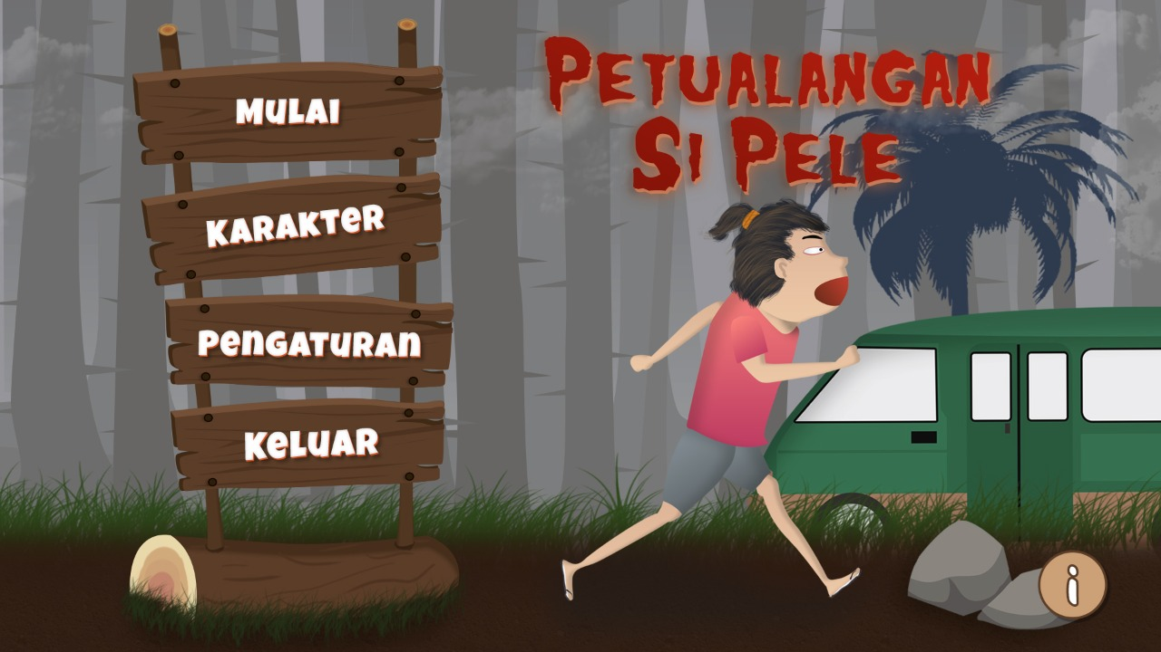
Hasil Desain grafik menu

Slide 15
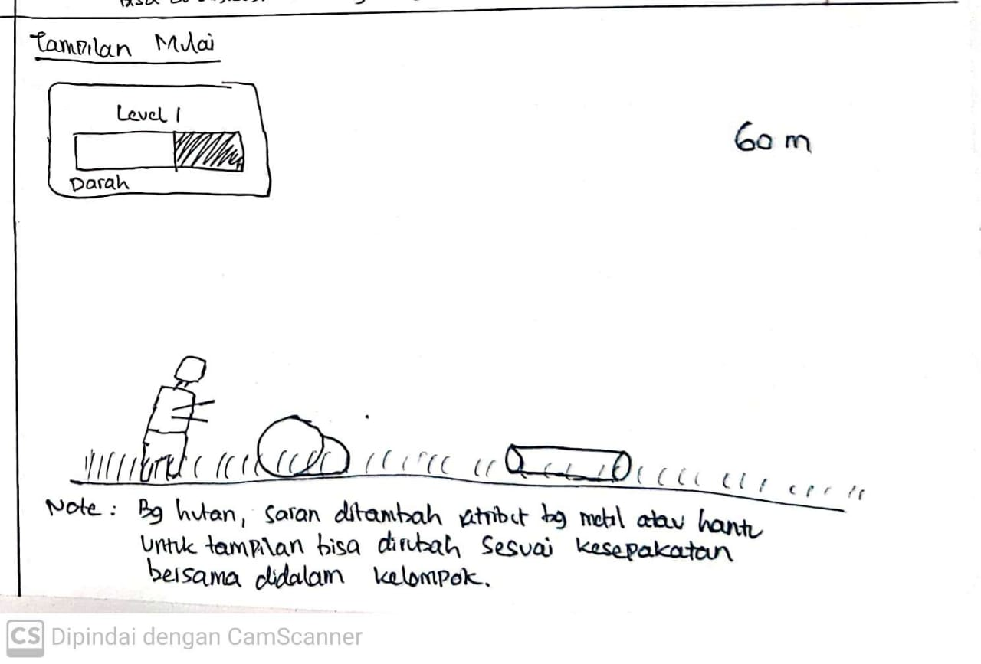
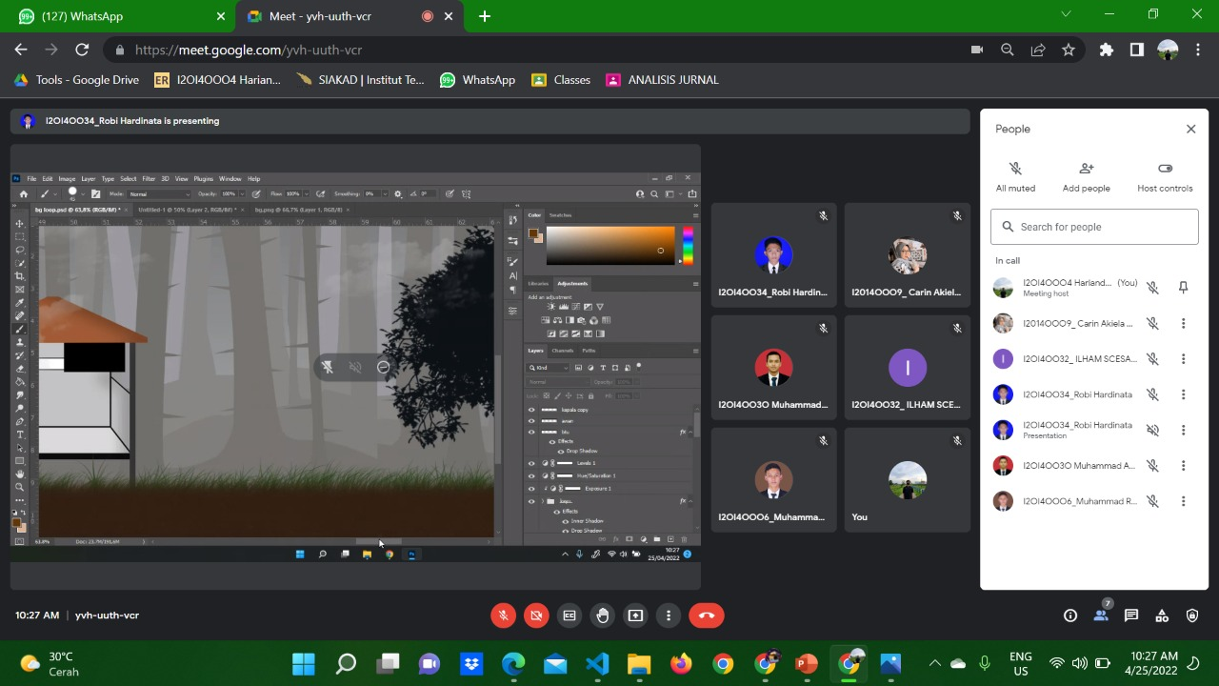

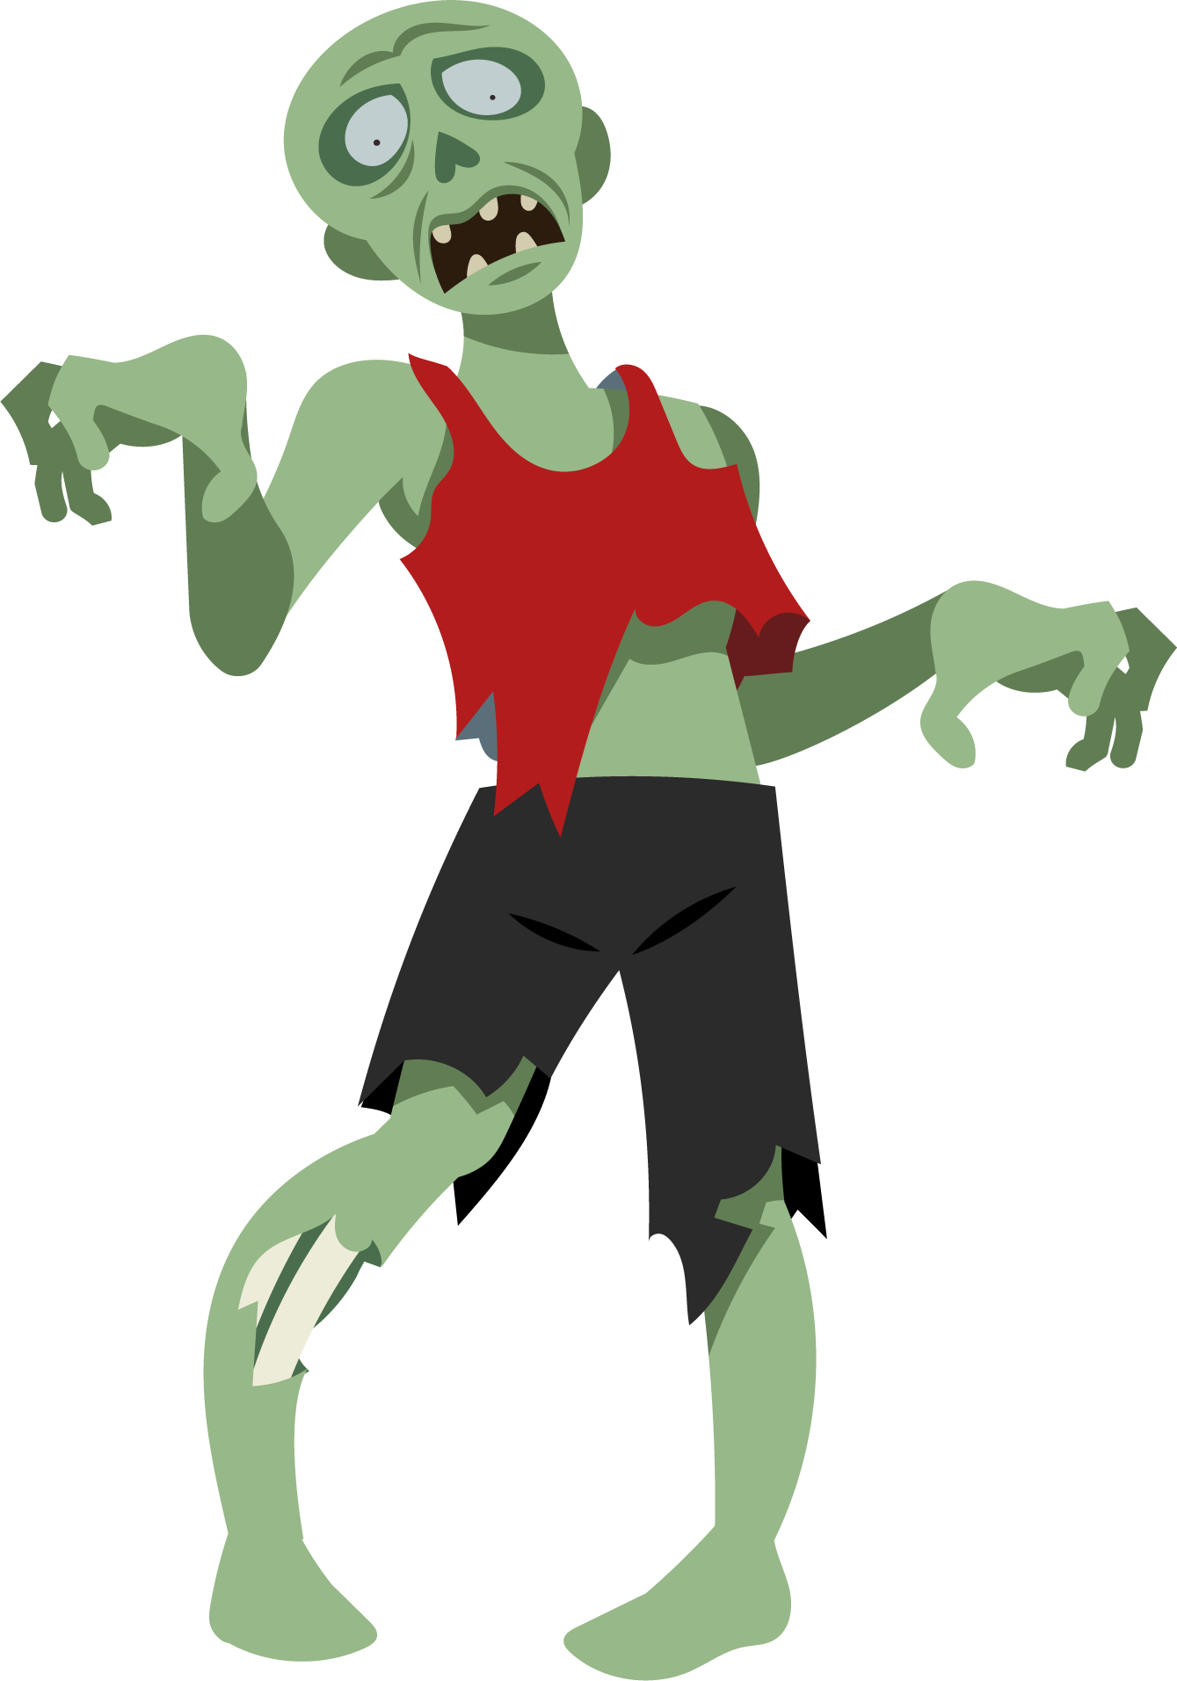
Proses pengerjaan Desain grafik mulai

Slide 16
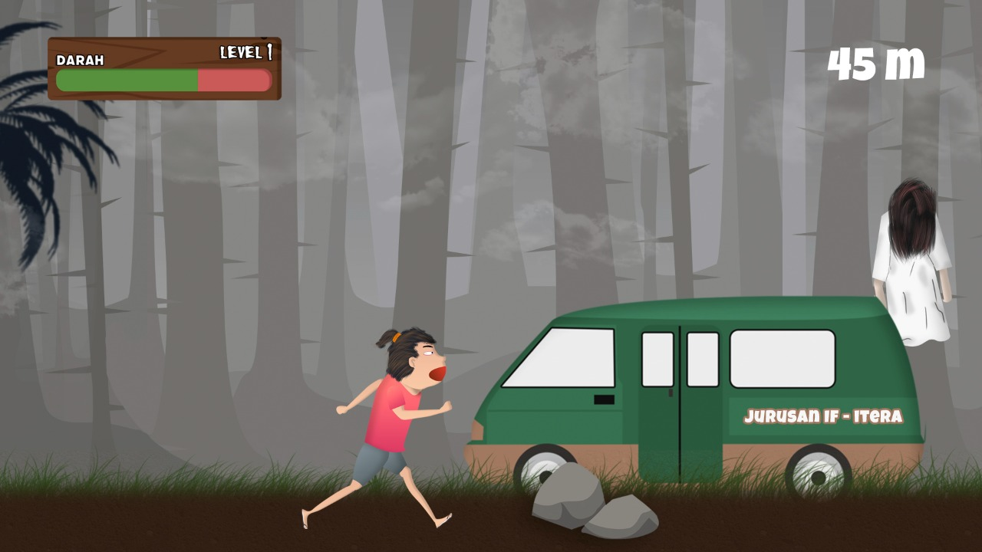
Hasil Desain grafik mulai

Slide 17
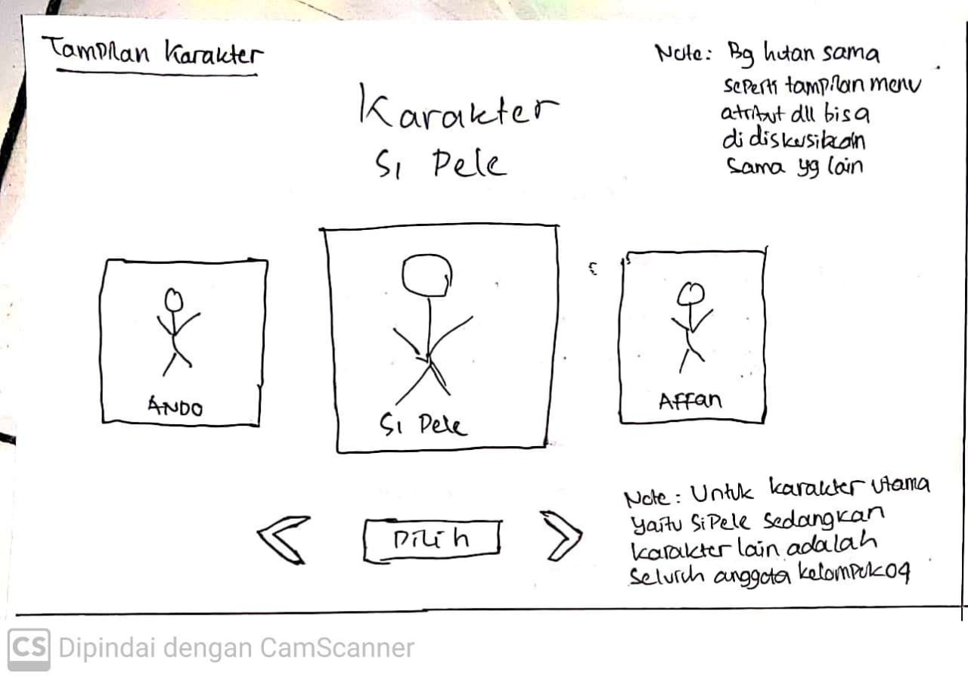
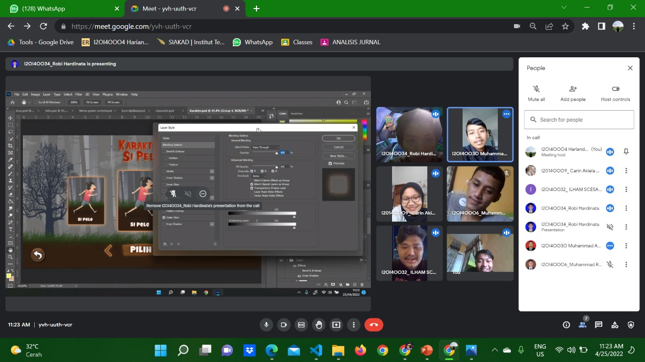
Proses pengerjaan desain grafik karakter

Slide 18
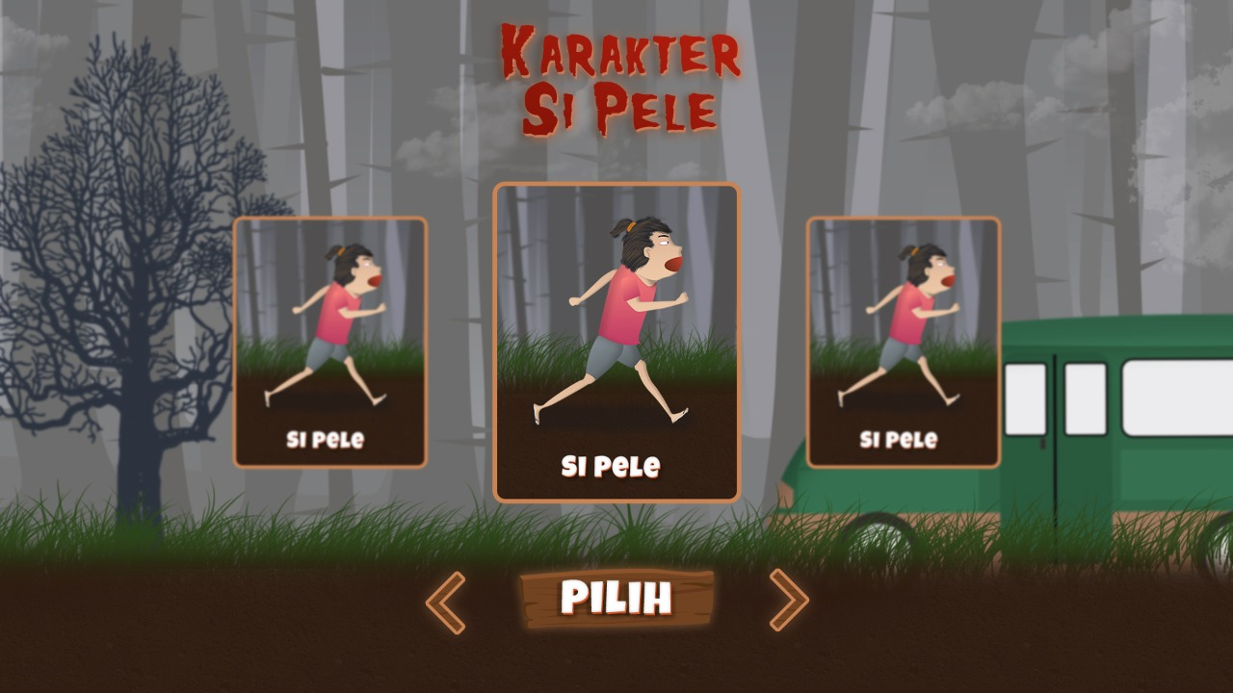
Hasil Desain grafik karakter

Slide 19
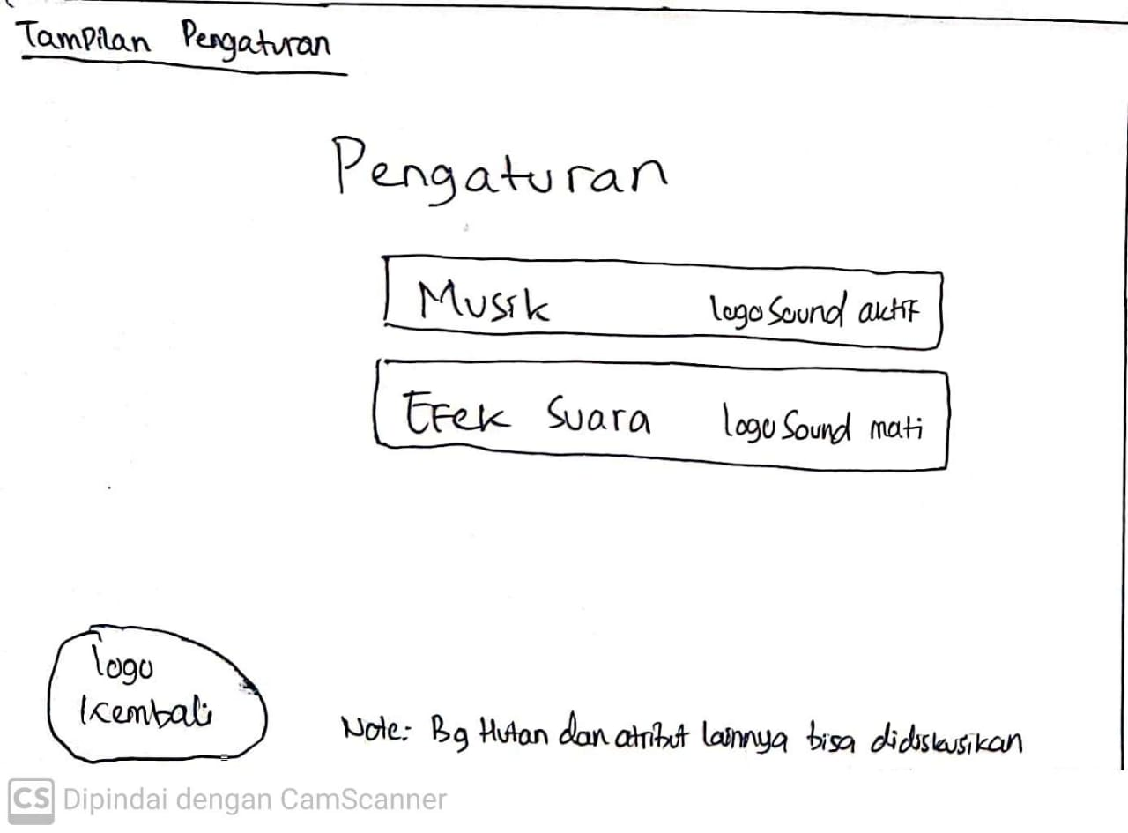
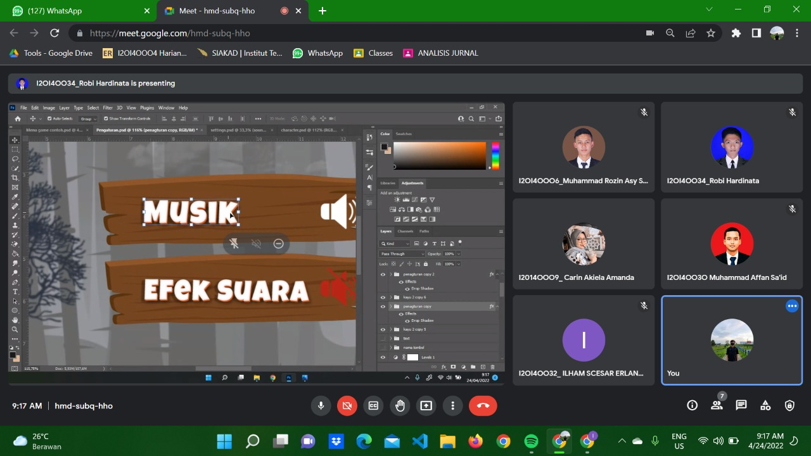
Proses pengerjaan Desain grafik pengaturan

Slide 20
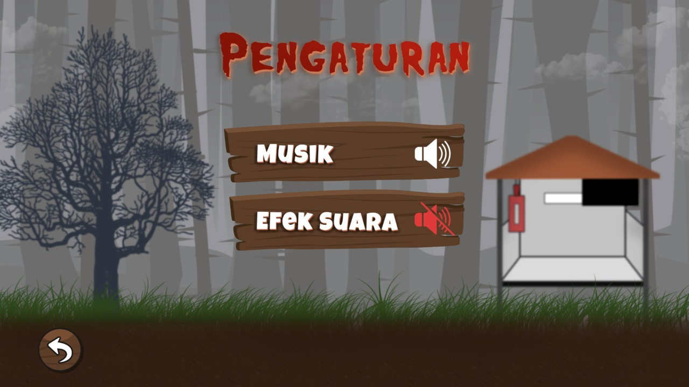
Hasil Desain grafik pengaturan

Slide 21
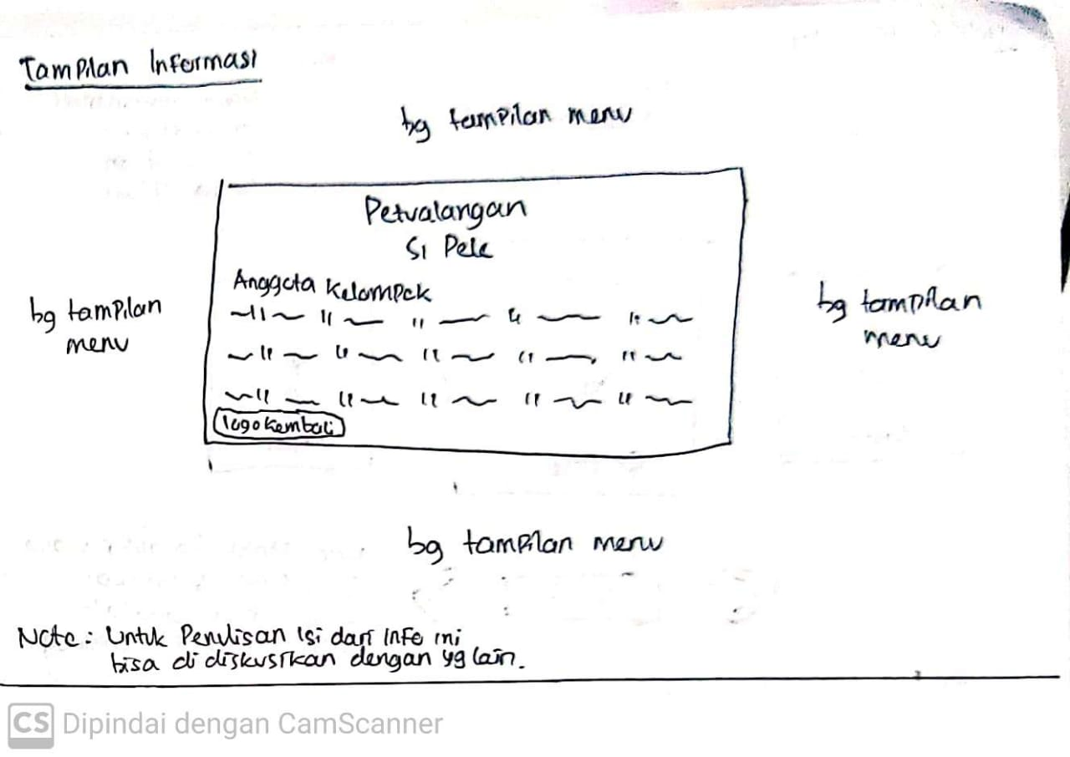
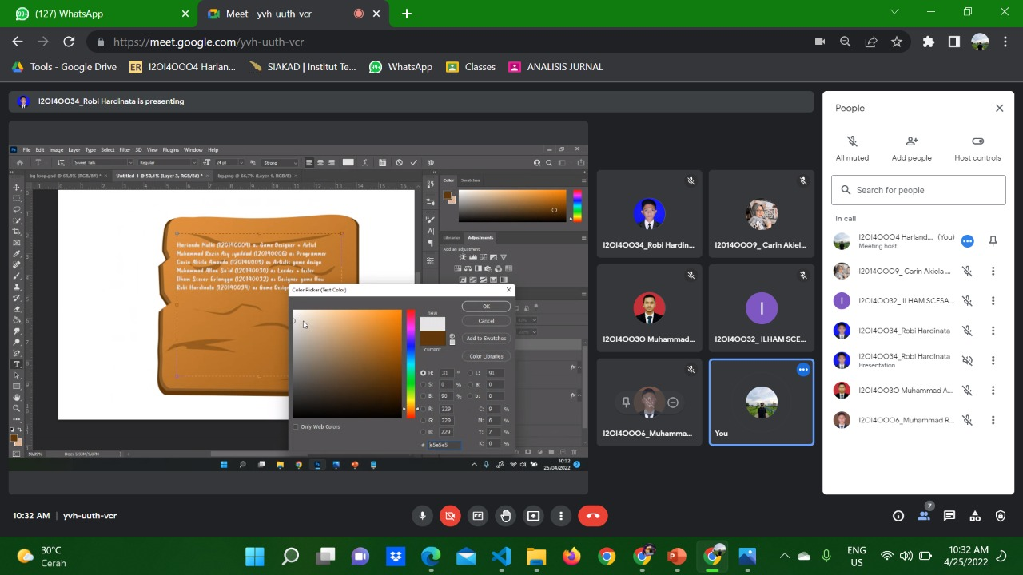
Proses pengerjaan Desain grafik info

Slide 22
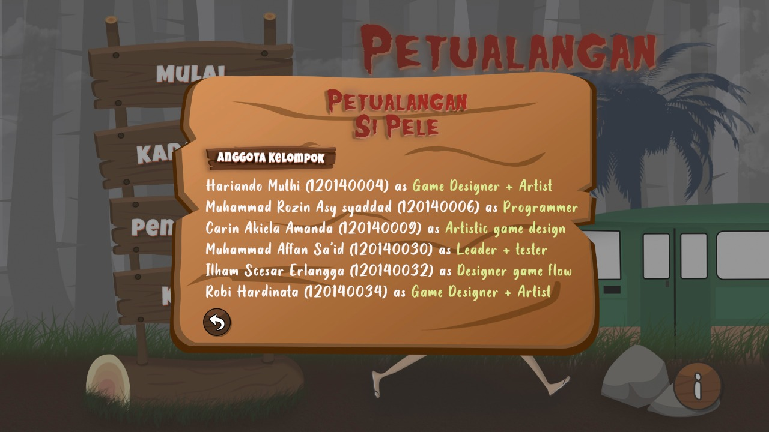
Hasil Desain grafik info

Slide 23
03
audio

Slide 24


01 musik
02 efek suara karakter
Musik Menu (Chloe’s Lullaby No Copy Right)
Untuk setiap karakter memiliki efek suara nya masing-masing sesuai dengan kondisi dalam in game, bisa berupa efek suara melompat, efek suara berlari, atau efek suara ketakutan
Contoh Efek Suara Karakter yang Bernama Rozin
Musik Dalam In Game
(BacksoundHorror – Jeki Jeksen No Copy Right)
Efek Suara Lari
Efek Suara Menembak
Efek Suara Melompat

Slide 25
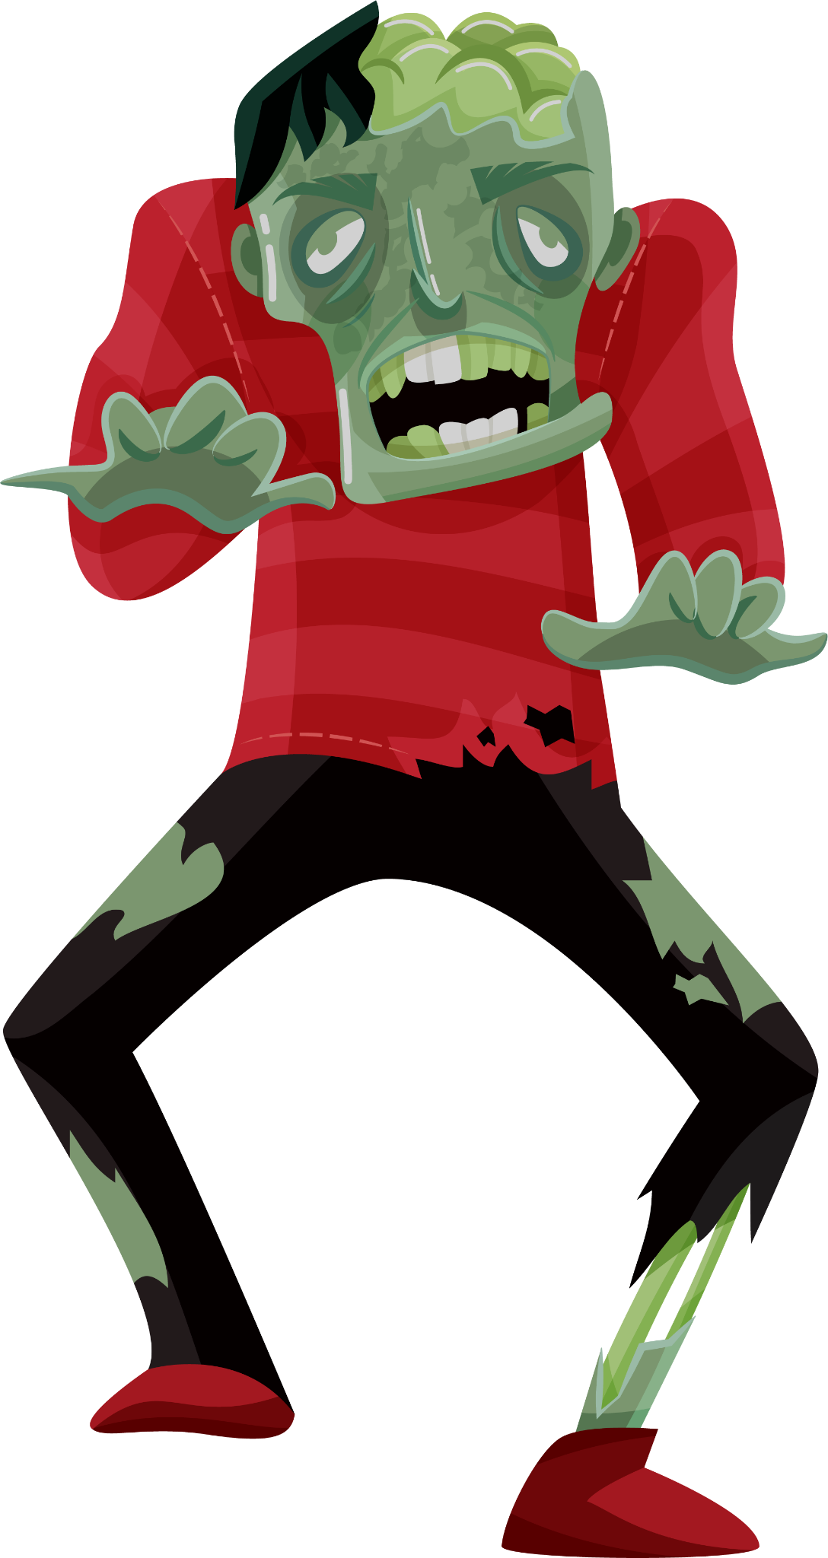
Terima kasih

